Slide 1

Интернет-приложение “Система расписаний студентов и преподавателей МГТУ ГА”
Реализация системы
Автор проекта: Новичков В.Д. Руководитель: Надейкина Л.А.

Slide 2
Цель проекта
Создание единой базы данных расписаний для расширения возможностей студентов и преподавателей при выполнении операций с данными расписаний
Обеспечение студентов и преподавателей наглядным и понятным расписанием
Повышение эффективности учебного процесса студентов и эффективности работы преподавателей.
Обеспечение преподавателей многочисленными возможностями быстро проводить расчёты, связанные со временем занятий
Повышение эффективности учебного процесса за счёт оперативности получения информации о расписании занятий для каждого студента и для каждого преподавателя.

Slide 3
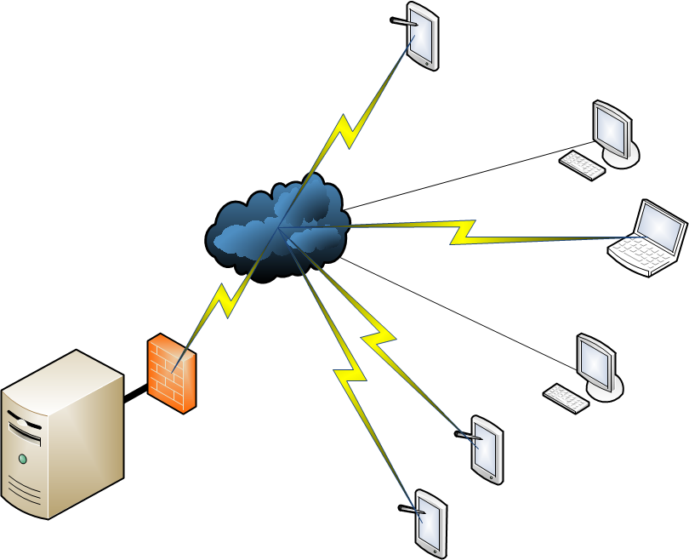
Система построена на технологии клиент-сервер.
В качестве сервера выступает веб-сервер Apache на ОС Debian Squeeze, В качестве обработчика запросов и сервера баз данных выступают PHP и MySQL
Клиенты
Интернет
Сервер

Slide 4
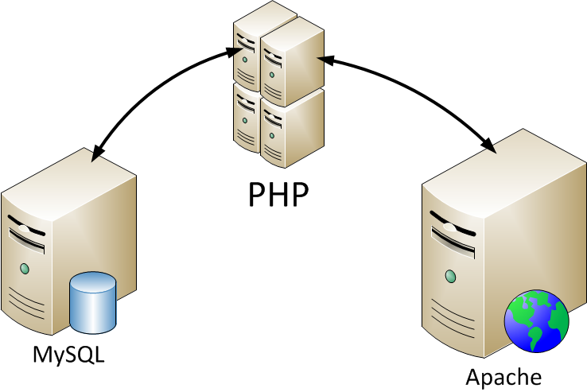
Тесное взаимодействие веб-сервера, сервера баз данных и сервера приложений

Slide 5
Структурная схема системы расписаний
Администратор системы
Пользователь системы
Работа с пользователями
- Создание анкет преподавателей
- Редактирование информации
- Удаление информации
- Поиск и просмотр
- Ответ на запросы пользователей
Студент
- Регистрация своего аккаунта
- Поиск и просмотр единого расписания занятий
- Отправка запросов администрации
- Настройка вывода расписания
- Просмотр информации о преподавателях
База данных на MySQL 5.2
Работа с расписаниями
- Ручное добавление данных
- Настройка чтения данных из Excel-файлов бюро расписаний
- Удаление информации
- Поиск и просмотр
Преподаватель
- Регистрация своего аккаунта
- Поиск и просмотр единого расписания занятий
- Отправка запросов администрации
- Настройка вывода расписания
- Просмотр информации о студентах
- Редактирование своей анкеты

Slide 6
Возможности системы расписаний
Для пользователей
Оперативный доступ к расписанию
Использование цветовых обозначений для идентификации различных видов занятий при выводе расписания в режиме развёрнутой таблицы
Удобный простой интерфейс
Регистрация своего аккаунта
Для Студента
Просмотр информации об аудиториях и карточек преподавателей
Просмотр расписаний других подгрупп и преподавателей
Возможность создания своей карточки данных
Для Преподавателя
Просмотр анкет студентов
Расчёт оставшихся/прошедших часов занятий, как одного предмета, так и всего расписания
Для Администраторов
Удобный и рациональный интерфейс для управления данными расписаний
Автоматическое обновления расписаний
Создание карточек преподавателей до их регистрации в системе

Slide 7
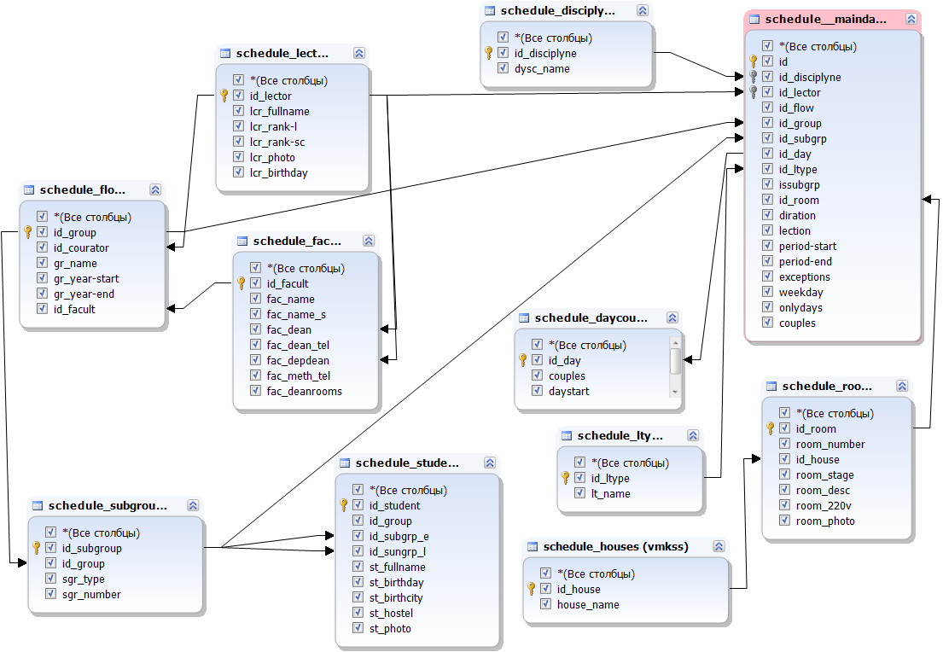
Структура базы данных

Slide 8
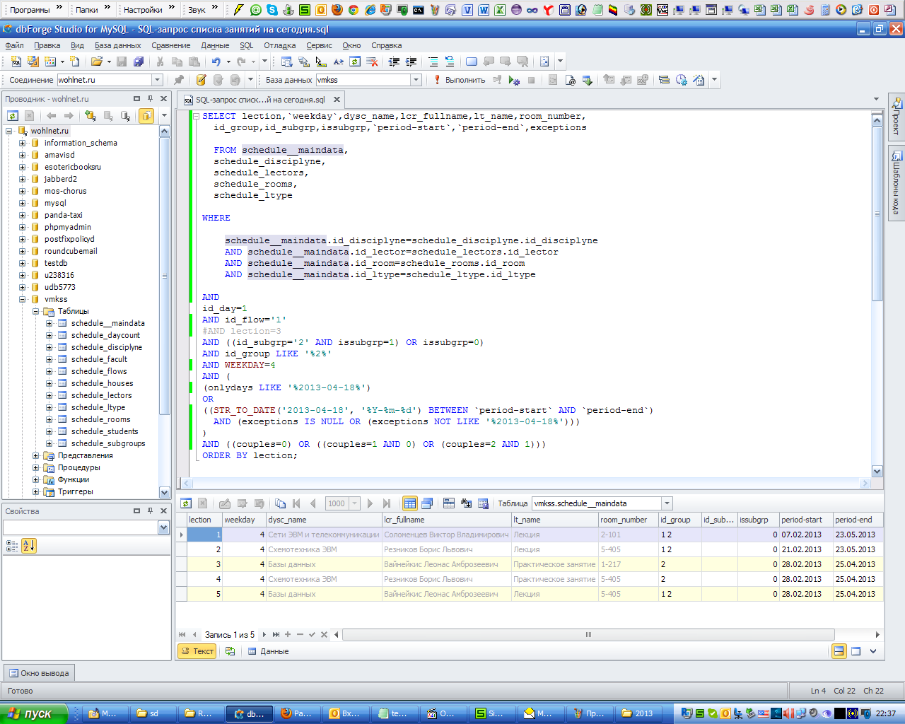
Запрос данных из базы данных

Slide 9
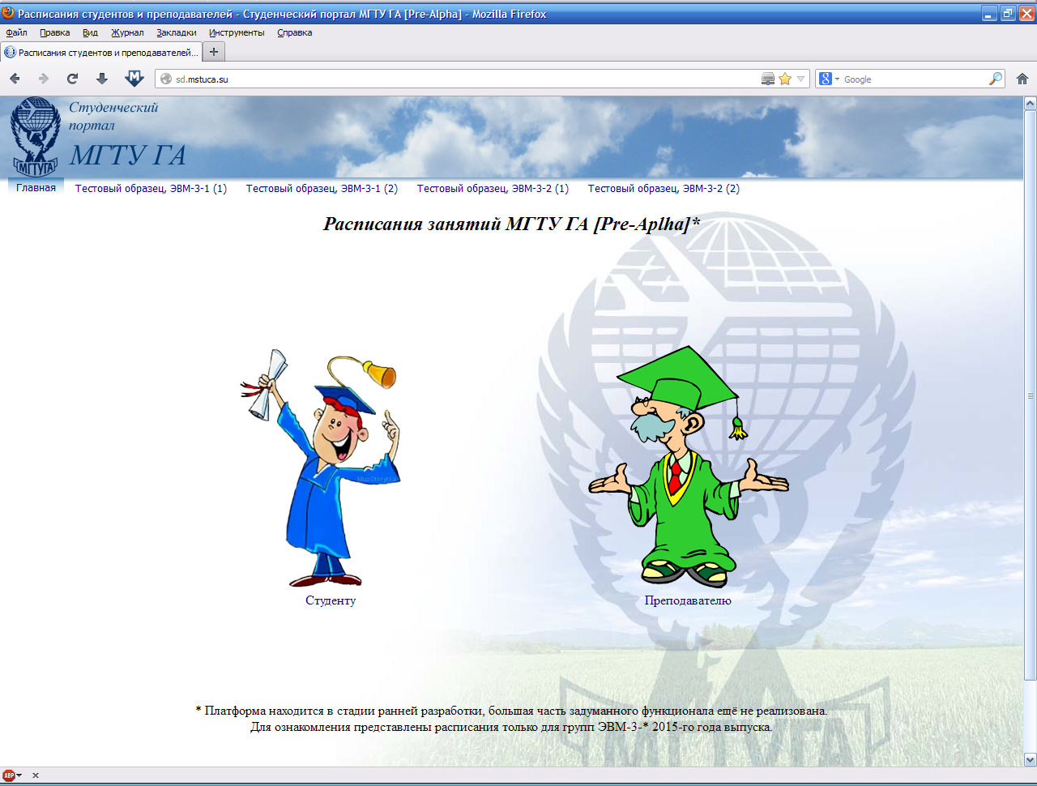
http://sd.mstuca.su

Slide 10
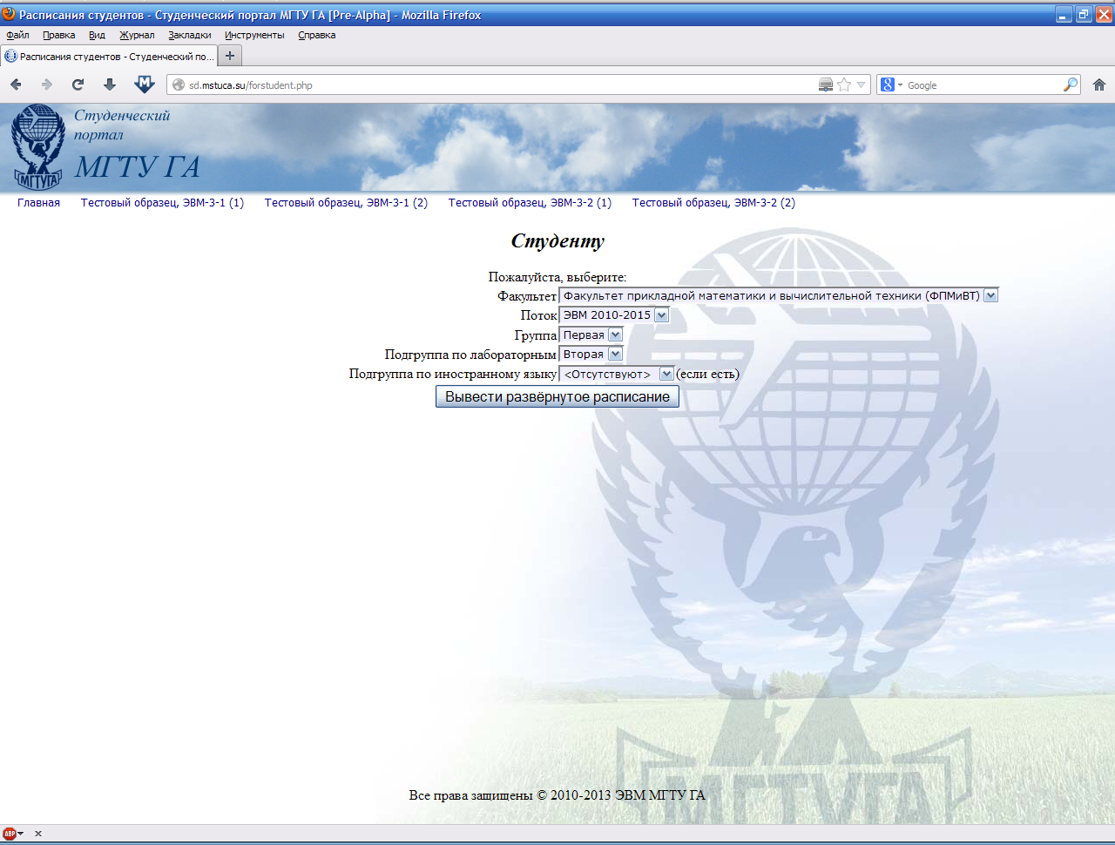

Slide 11
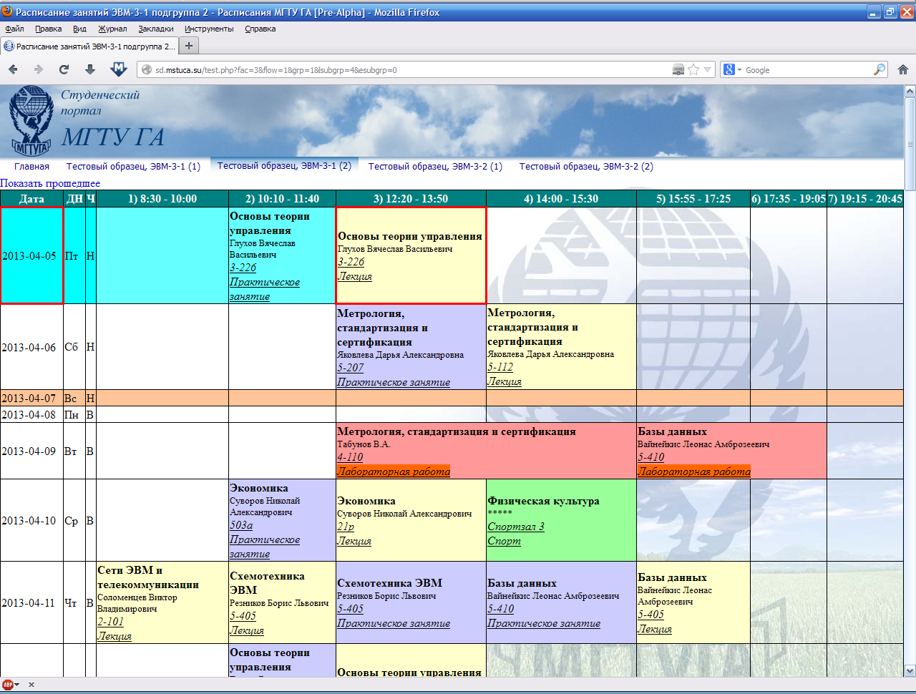

Slide 12
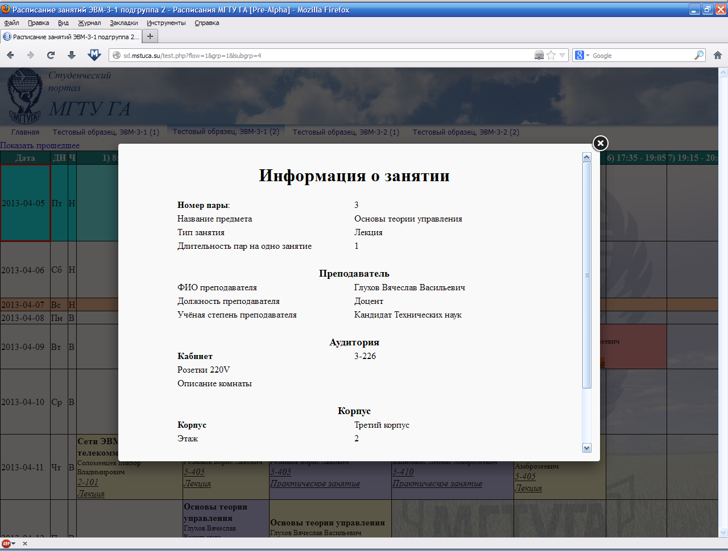

Slide 13
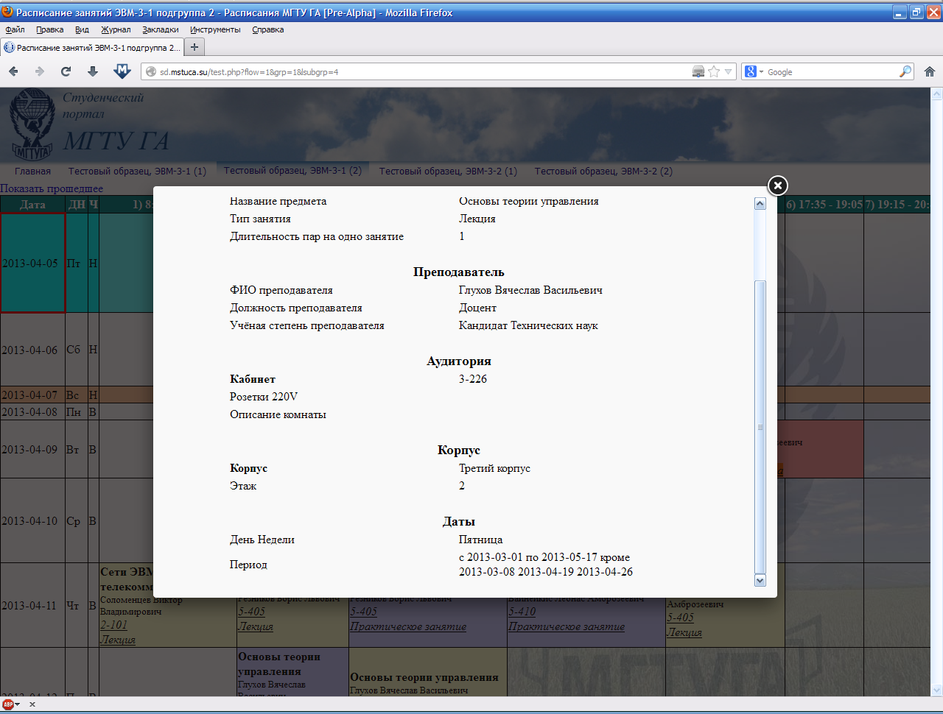

Slide 14
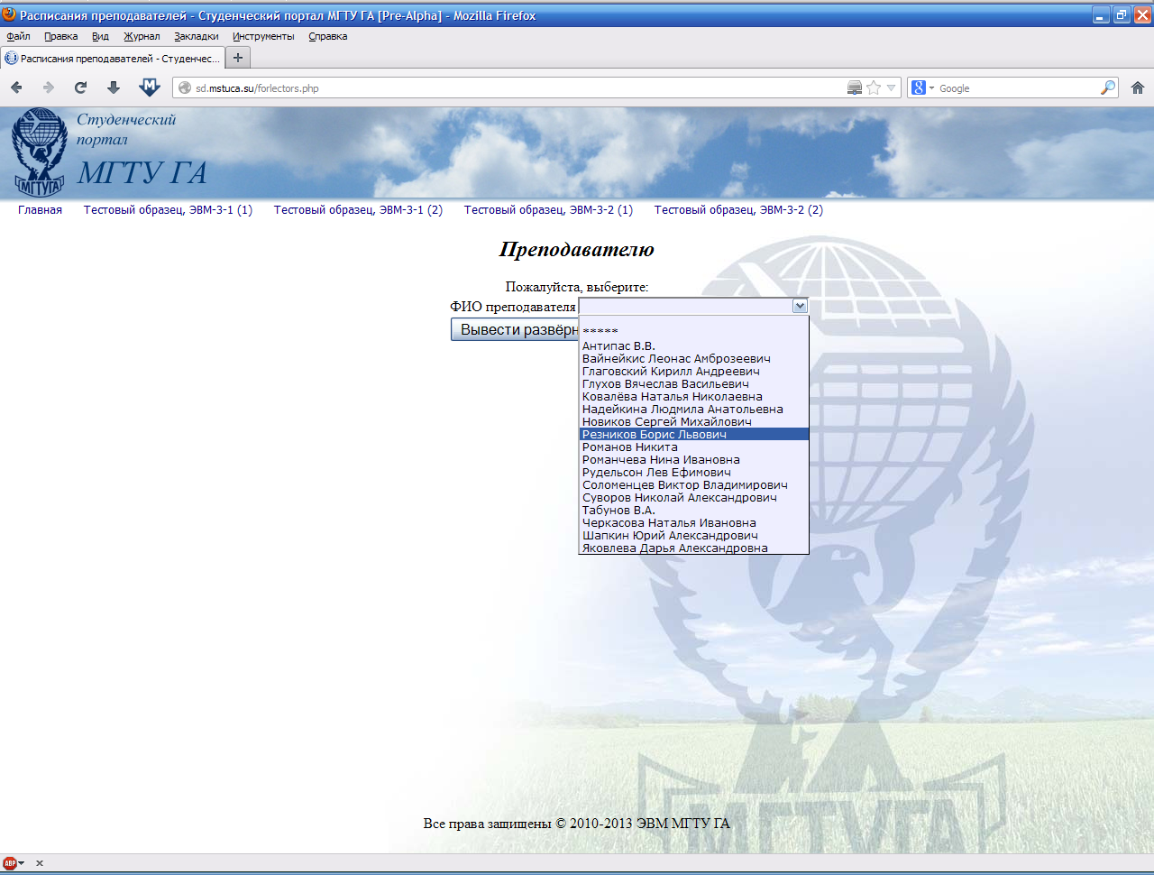

Slide 15
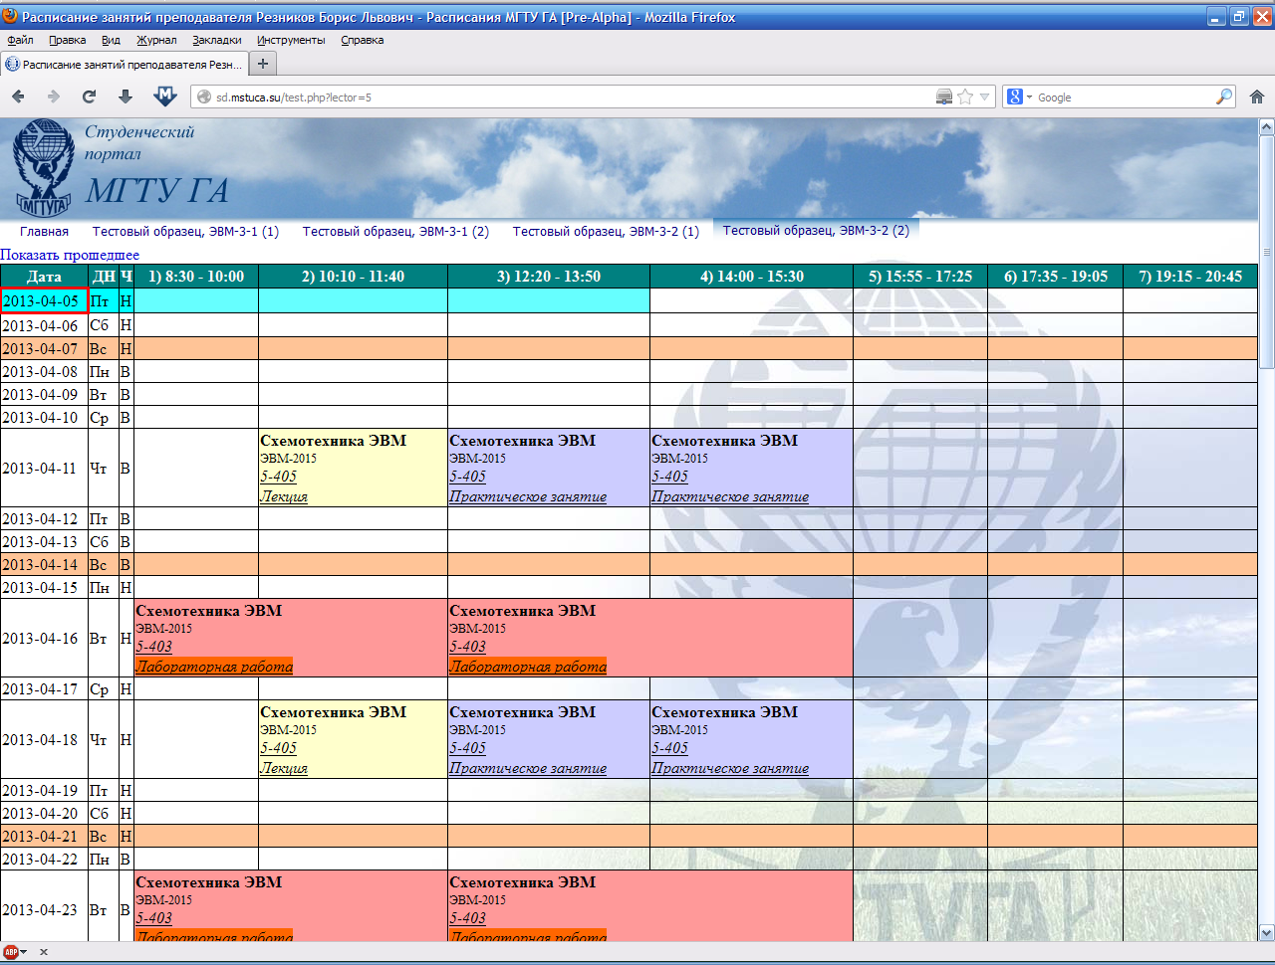
http://sd.mstuca.su

Slide 16
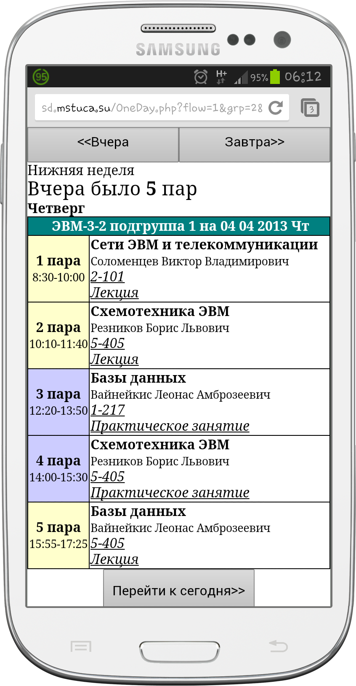
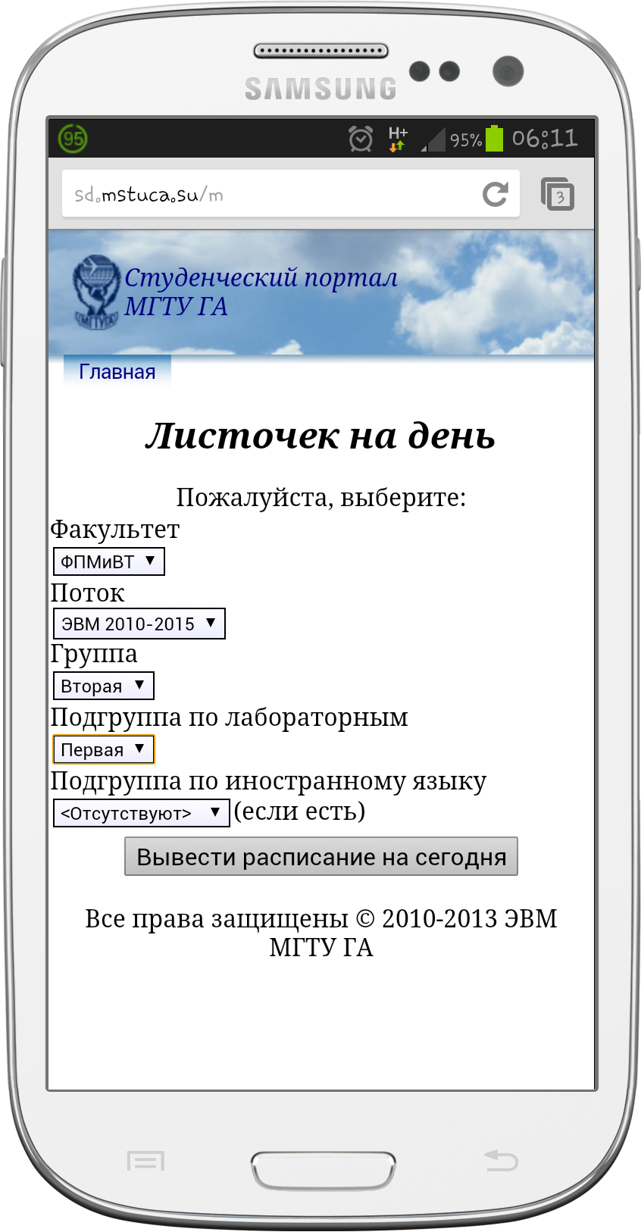
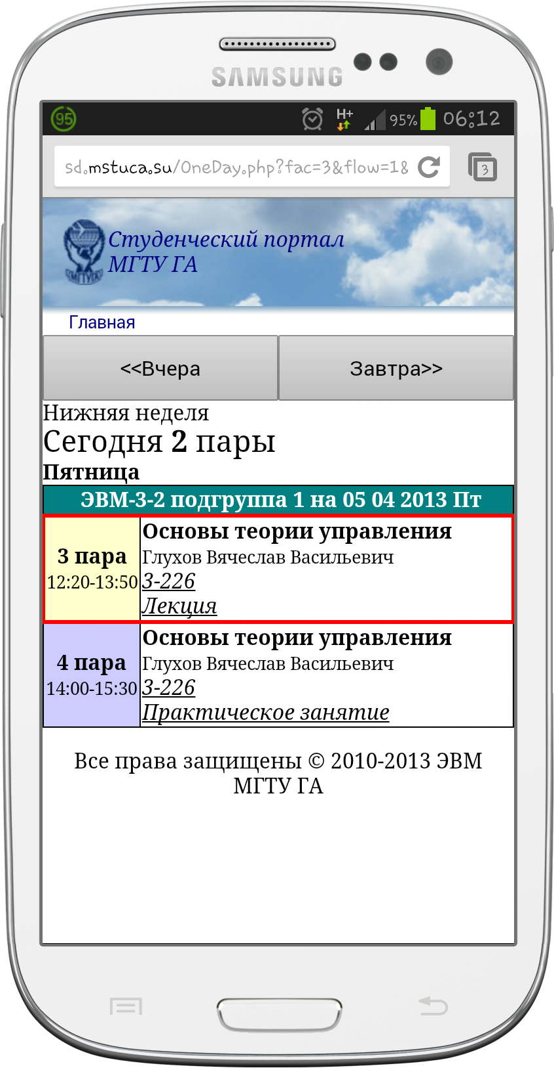
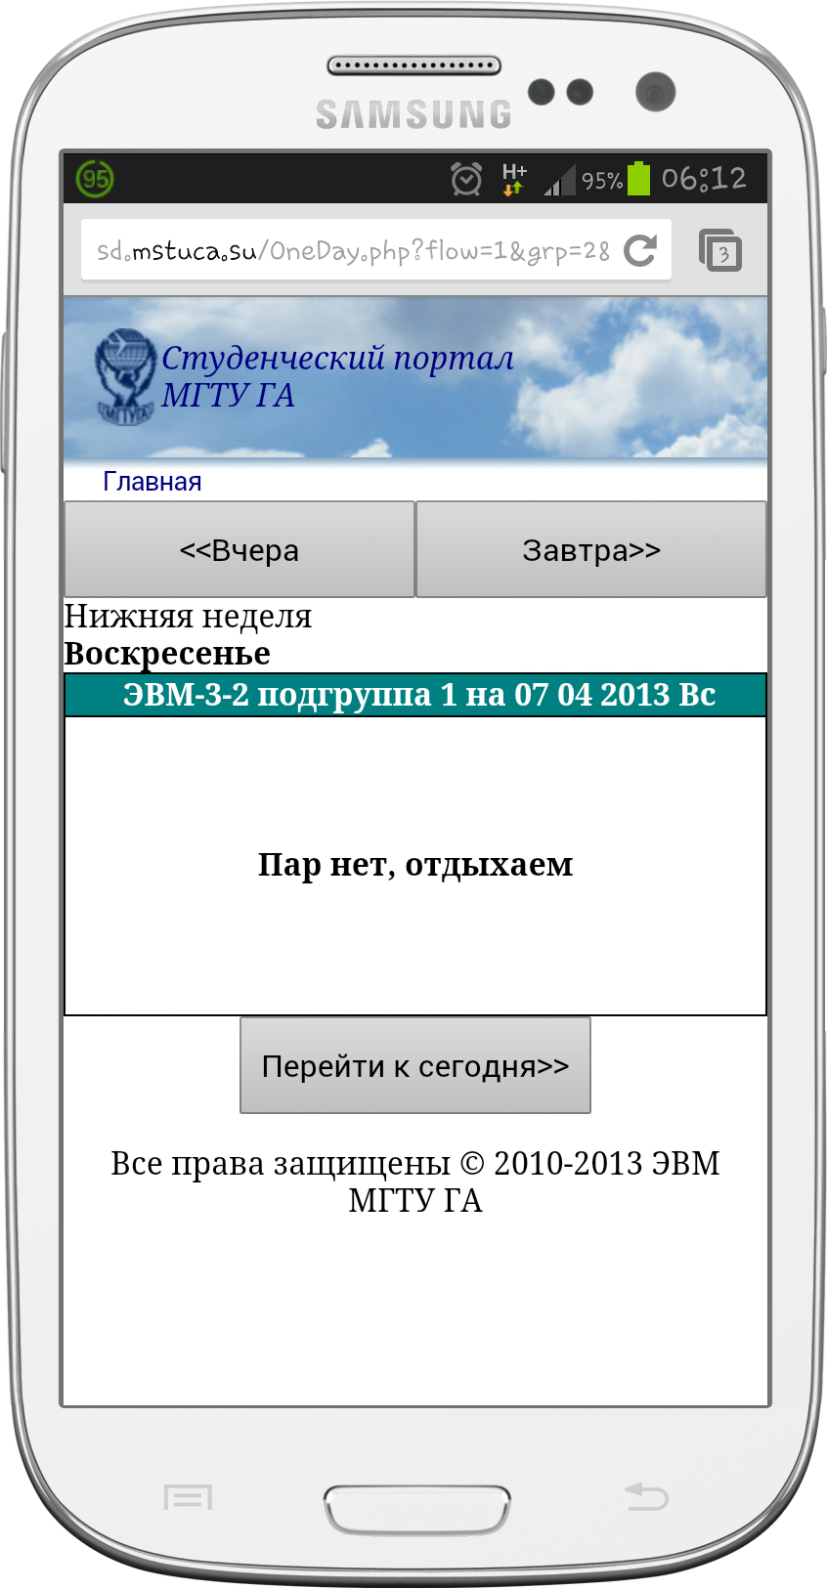
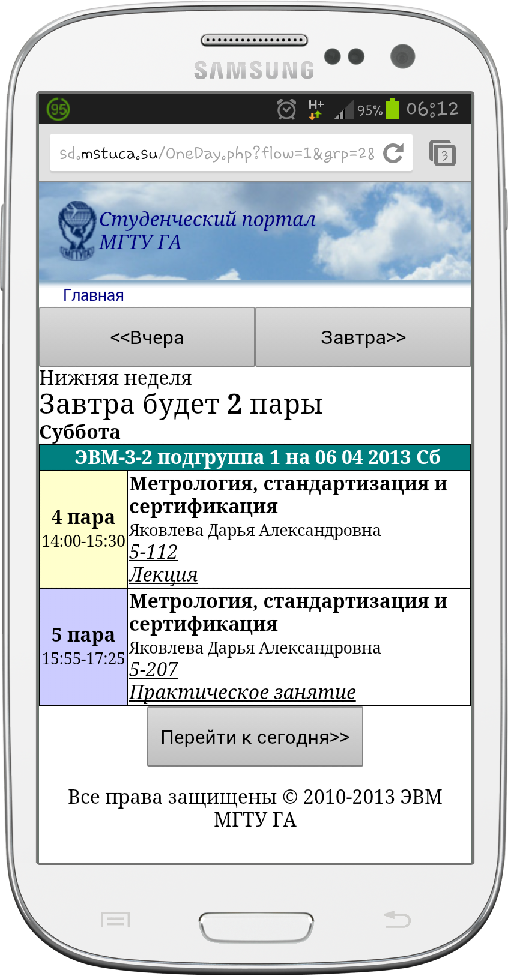
Так же реализовано мобильное веб-приложение, позволяющее быстро и легко получить доступ к расписанию на конкретный день без особых усилий
После ввода данных, откроется “листочек на сегодня”. Для удобства можно сохранить полученную ссылку на листочек в избранное, чтобы в следующий раз можно было открыть свой листочек мгновенно.
Расписание легко можно листать и при необходимости всегда можно перейти обратно на сегодня, нажатием на соответствующую кнопку.
Да, и прошедшие дни тоже доступны для листания ☺
http://sd.mstuca.su/m

Slide 17
Заключение
В процессе работы было реализовано многофункциональное интернет-приложение, включающее:
Базу данных на сервере сети с информацией о расписаниях, преподавателях и студентах, группах и подгруппах.
Веб-Приложение для пользователей, которое обеспечивает доступ к расписаниям и информации о преподавателях и студентах.
Мобильное веб-приложение, которое обеспечивает доступ к расписаниям для смартфонов
Приложение для администратора, позволяющее вносить изменения в аккаунты пользователей, в записи расписаний и в карточки студентов и преподавателей.
Приложение для модераторов/старост, позволяющее им вносить поправки в расписания
Система обеспечивает:
Автоматизацию процесса составления расписания на основе листов “Неделя” и “Подгруппы” из Excel-файлов, составленных в бюро расписаний.
Оперативный доступ к нужному расписанию с любого компьютера или смартфона, имеющего доступ в интернет
Удобный и простой интерфейс

Slide 18
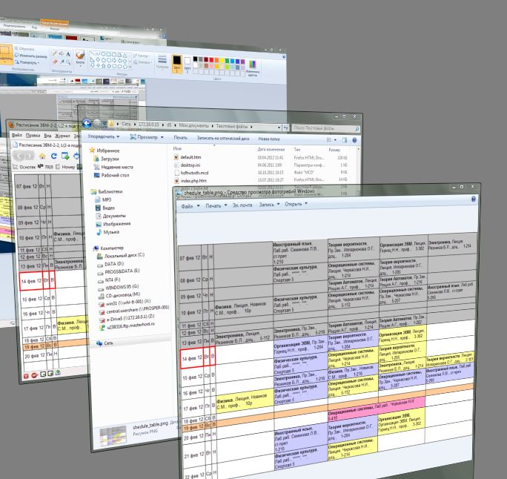
Спасибо за внимание
Автор проекта: Новичков Виталий, студент ЭВМ-3-2
Научный руководитель: Надейкина Людмила Анатольевна, доцент, к.ф-м.н.

